Slide 1




PROGRAMA DE ORDENAMIENTO ECOLÓGICO LOCAL DEL MUNICIPIO DE TORREÓN
TALLER DE PARTICIPACIÓN PÚBLICA PARA LA ETAPA DE PROPUESTA
19 DE SEPTIEMBRE 2017

Slide 2
EL MODELO DE ORDENAMIENTO ECOLOGICO
Es la representación, en un sistema de información geográfica, de las Unidades de Gestión Ambiental (UGA´s) y sus respectivas políticas y lineamientos ecológicos.
Una UGA es la unidad mínima del área de Ordenamiento Ecológico a la que se asignan Políticas, lineamientos y estrategias ecológicas. Posee condiciones de homogeneidad de atributos fisico-bioticos, socioeconómicos y de aptitud sobre la base de un manejo administrativo común.
Con las UGA definidas y caracterizadas, el estado deseable de cada UGA se refleja en la asignación de una política ambiental y lineamiento(s) ecológico que le corresponde.

Slide 3
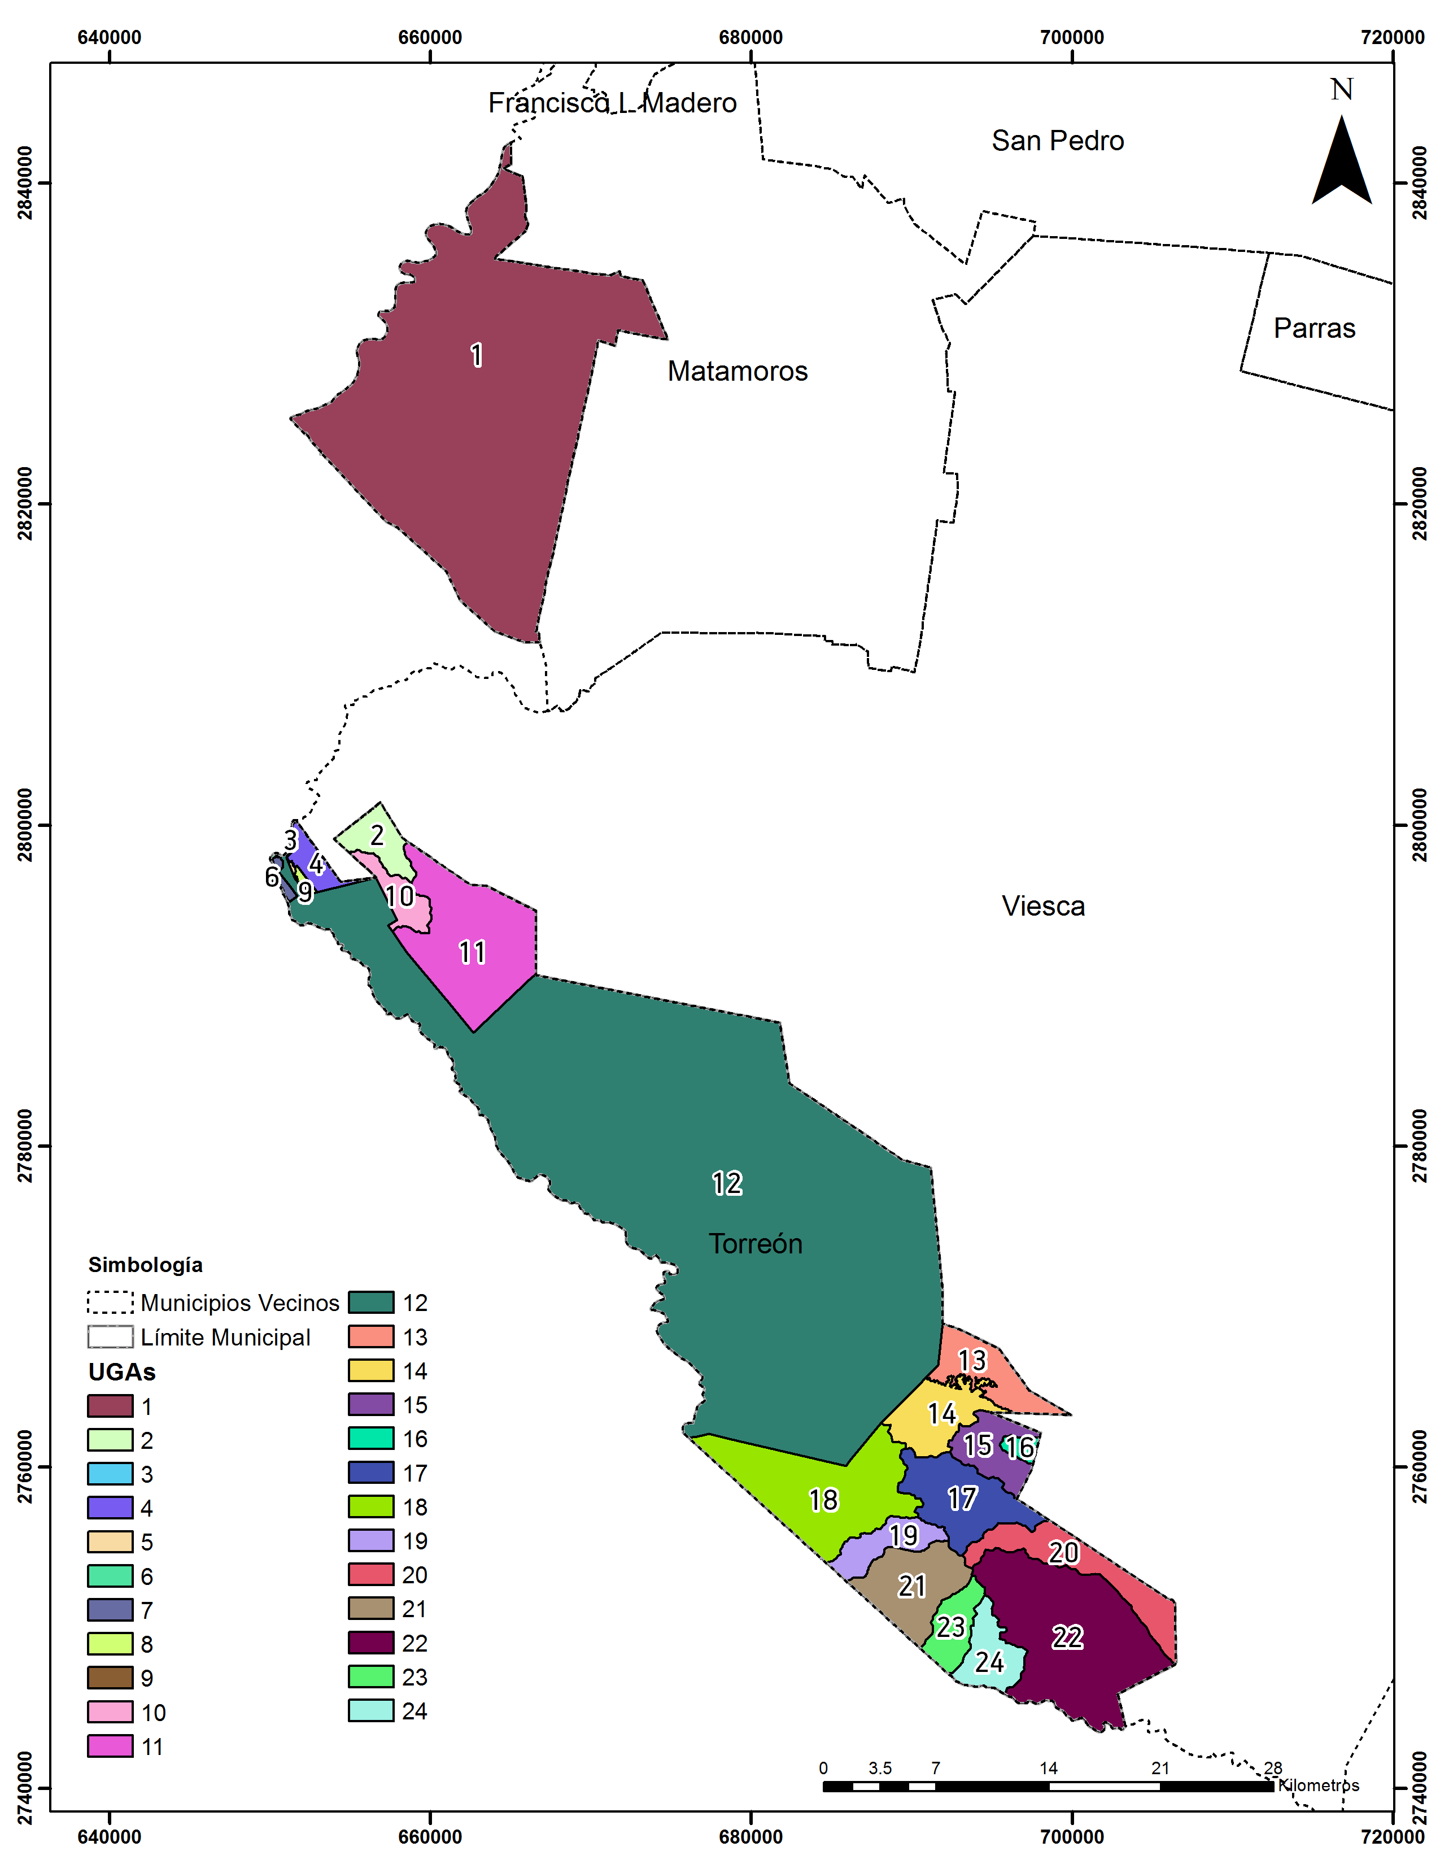
MODELO DE ORDENAMIENTO ECOLÓGICO

Slide 4
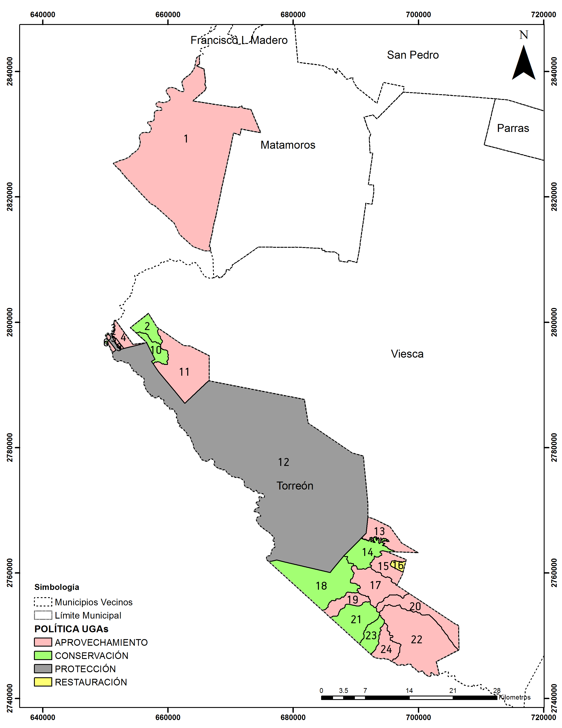
UGAS SEGÚN POLITICA AMBIENTAL

Slide 5
UGAS CON USO PARA MATERIALES PÉTREOS

Slide 6
UGAS CON USO PARA TURISMO DE NATURALEZA

